Slide 1
Design of LDPC-based error correcting cipher (2008)
2024년 8월 26일
Hee-Ju Yeo
Department of Computer Engineering

Slide 2
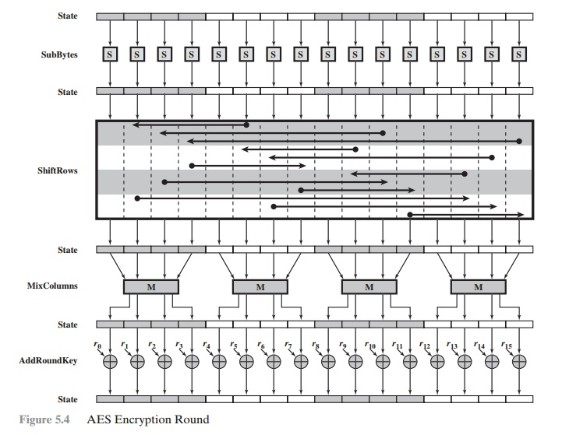
AES(Advanced Encryption Standard)

Slide 3
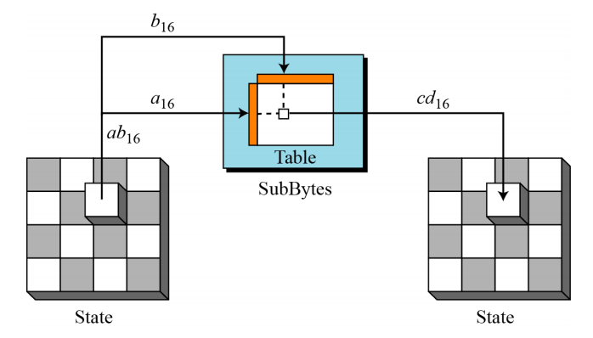
AES - SubBytes
각 바이트를 4bit씩 2개의 16진수로 계산
→ 왼쪽 4bit : S-box Table의 행, 오른쪽 4bit : S-box Table의 열
→ S-box Table에서 해당하는 값으로 바이트 값 치환

Slide 4
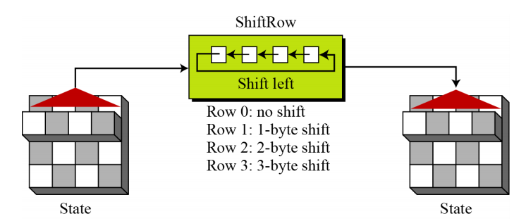
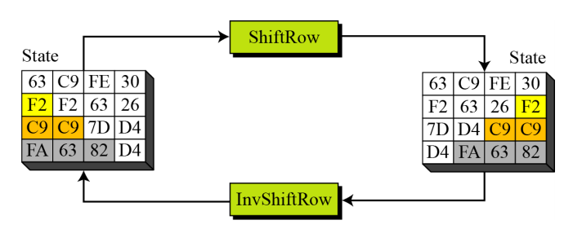
AES – ShiftRows

Slide 5
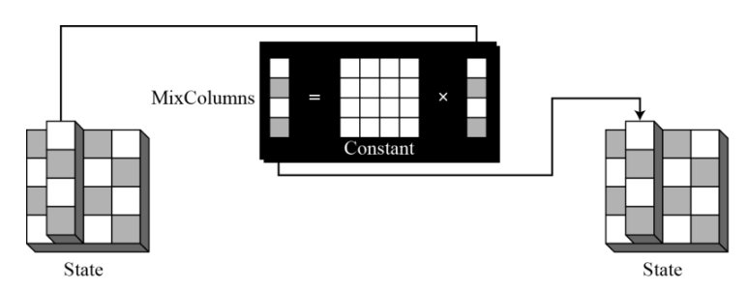
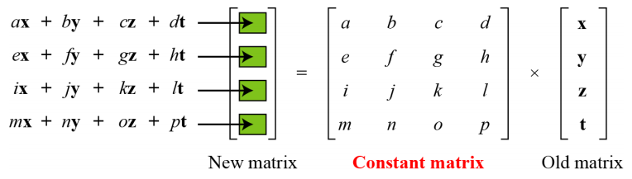
AES – MixColumns

Slide 6
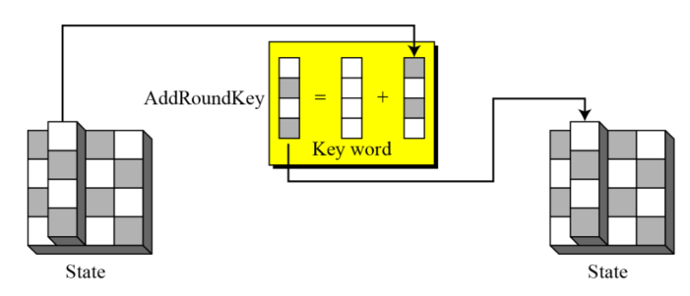
AES – AddRoundKey
Private Key로부터 만들어진 서브키(Round Key)로 연산 수행

Slide 7

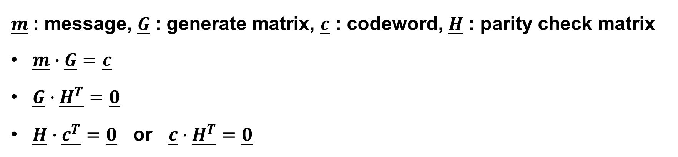

LDPC(Low-Density Parity Check)
$$\underline{m}$$
ENC
$$\underline{c}$$
k-bit
n-bit
$\underline{m}$ : message, $\underline{G}$ : generate matrix, $\underline{c}$ : codeword, $\underline{H}$ : parity check matrix
$\underline{m}∙\underline{G}=\underline{c}$
$\underline{G}∙\underline{H^{T}}=\underline{0}$
$\underline{H}∙\underline{c^{T}}=\underline{0}$ or $\underline{c}∙\underline{H^{T}}=\underline{0}$

Slide 8
Cryptcoding
최근 무선 표준은 초고속 데이터 전송 지원
클라우드 컴퓨팅 등 새로운 응용 프로그램 등장
BUT
클라우드에 데이터 자동 업로드 가능 → 도청 및 해킹 위험 증가
AES와 같은 기존 암호화 방법은 특정 공격에 취약
고속 데이터 전송 시 높은 전력 소모 및 효율적 암호화 필요
⇒ Cryptcoding : Encryption + Channel Coding
복잡성↓ 보안성 유지

Slide 9
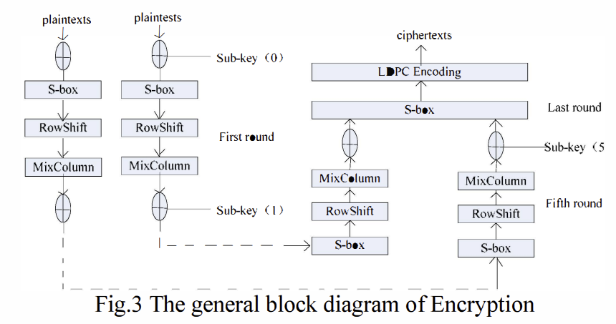
LDPC-ECC(LDPC Error Correcting Cipher)
6 round block cipher
Key : 128-bit AES secret key + LDPC generator matrix

Slide 10
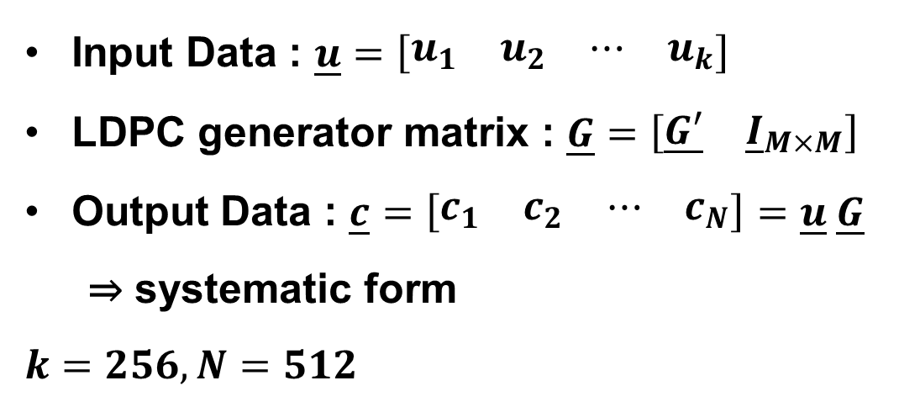
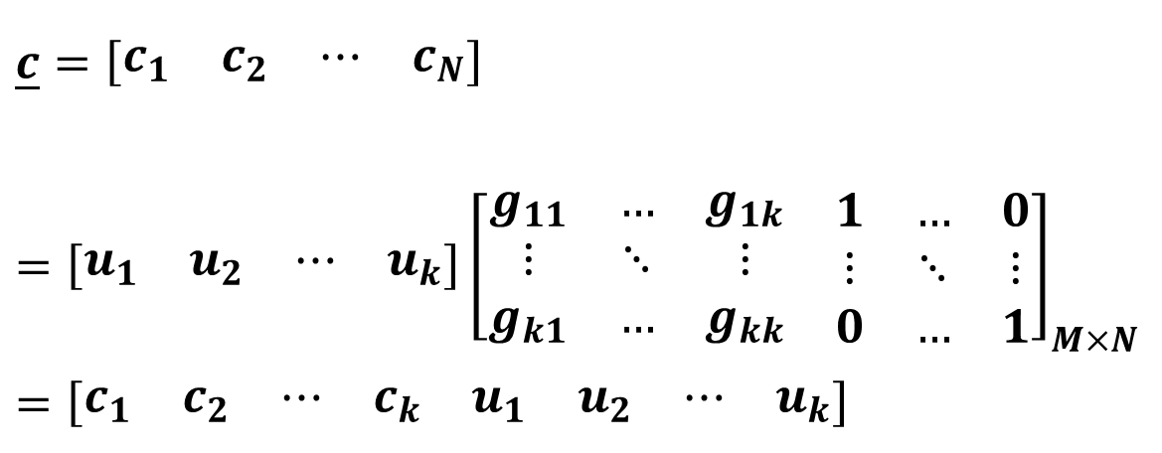
LDPC Encoding
Input Data : $\underline{u}=\left[\begin{matrix}\begin{matrix}u_{1} & u_{2}\end{matrix} & \begin{matrix}⋯ & u_{k}\end{matrix}\end{matrix}\right]$
LDPC generator matrix : $\underline{G}=\left[\begin{matrix}\underline{G′} & {\underline{I}}_{M×M}\end{matrix}\right]$
Output Data : $\underline{c}=\left[\begin{matrix}\begin{matrix}c_{1} & c_{2}\end{matrix} & \begin{matrix}⋯ & c_{N}\end{matrix}\end{matrix}\right]=\underline{u} \underline{G}$
⇒ systematic form
$$k=256, N=512$$
$$\underline{c}=\left[\begin{matrix}\begin{matrix}c_{1} & c_{2}\end{matrix} & \begin{matrix}⋯ & c_{N}\end{matrix}\end{matrix}\right]=\left[\begin{matrix}\begin{matrix}u_{1} & u_{2}\end{matrix} & \begin{matrix}⋯ & u_{k}\end{matrix}\end{matrix}\right]{\left[\begin{matrix}\begin{matrix}g_{11} & … & g_{1k} \\ ⋮ & ⋱ & ⋮ \\ g_{k1} & … & g_{kk}\end{matrix} & \begin{matrix}1 & … & 0 \\ ⋮ & ⋱ & ⋮ \\ 0 & … & 1\end{matrix}\end{matrix}\right]}_{M×N}=\left[\begin{matrix}\begin{matrix}\begin{matrix}c_{1} & c_{2}\end{matrix} & \begin{matrix}⋯ & c_{k}\end{matrix}\end{matrix} & \begin{matrix}\begin{matrix}u_{1} & u_{2}\end{matrix} & \begin{matrix}⋯ & u_{k}\end{matrix}\end{matrix}\end{matrix}\right]$$

Slide 11
Diffusion
Diffusion(확산)
: 메시지의 통계 구조가 긴 범위의 암호문의 통계 구조로 분산
메시지의 원래 통계적 특성이 암호화 과정에서 사라지고 암호문이 통계적으로 분석하기 어려운 복잡한 구조로 변환
LDPC-ECC : 더 적은 연산으로 동일한 확산 달성 가능 → 라운드 수 감소

Slide 12
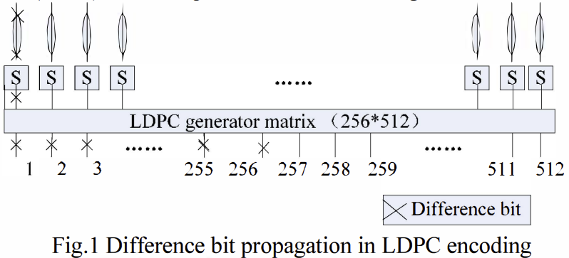
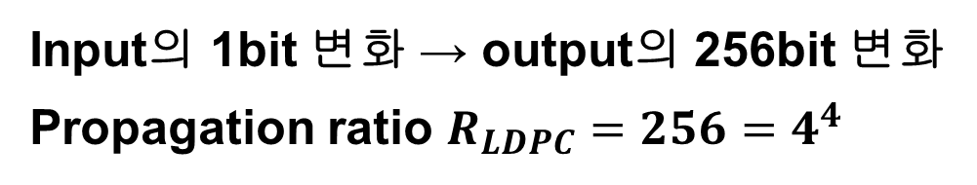
Diffusion – LDPC Encoding
Input의 1bit 변화 → output의 256bit 변화
Propagation ratio $R_{LDPC}=256=4^{4}$

Slide 13
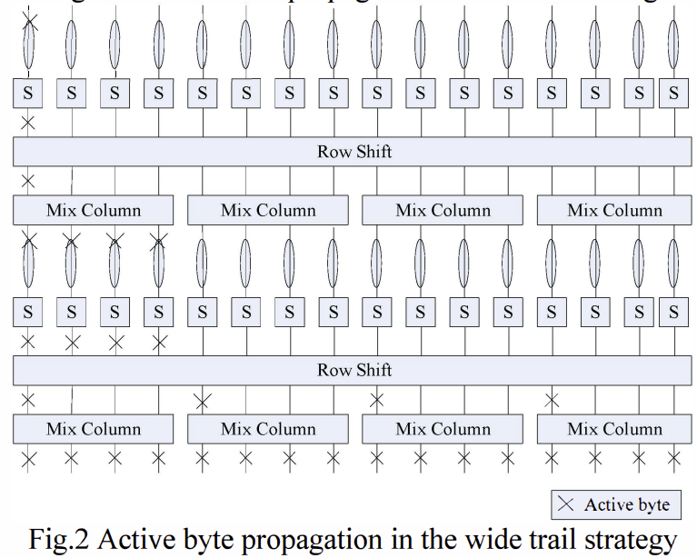
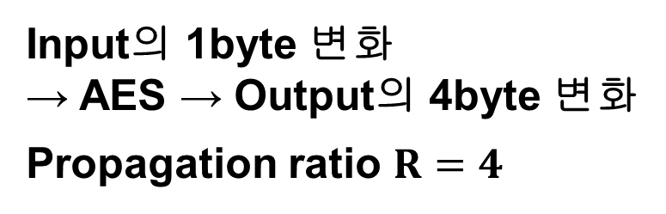
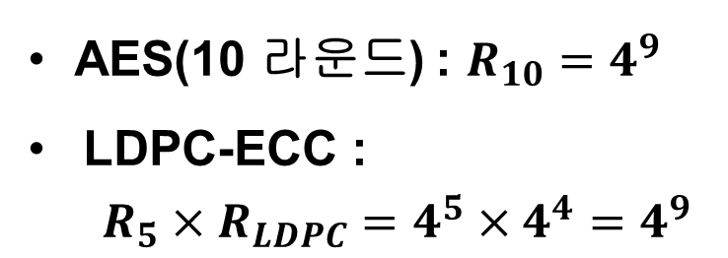
Diffusion
Input의 1byte 변화
→ AES → Output의 4byte 변화
Propagation ratio $R=4$
AES(10 라운드) : $R_{10}=4^{9}$
LDPC-ECC :
$$R_{5}×R_{LDPC}=4^{5}×4^{4}=4^{9}$$

Slide 14
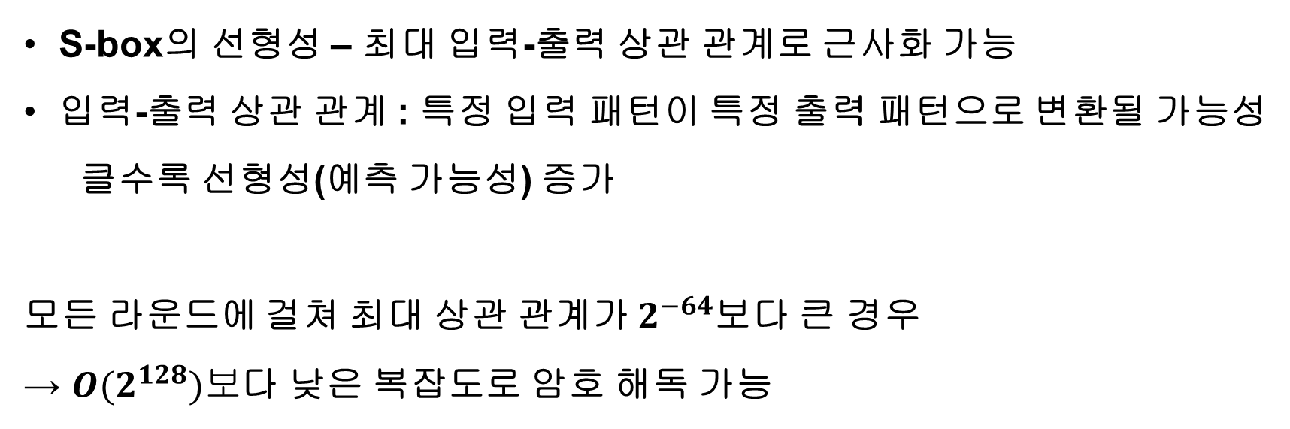
Linear Cryptanalysis
S-box의 선형성 – 최대 입력-출력 상관 관계로 근사화 가능
입력-출력 상관 관계 : 특정 입력 패턴이 특정 출력 패턴으로 변환될 가능성
클수록 선형성(예측 가능성) 증가
모든 라운드에 걸쳐 최대 상관 관계가 $2^{−64}$보다 큰 경우
→ $O(2^{128})보$다 낮은 복잡도로 암호 해독 가능

Slide 15
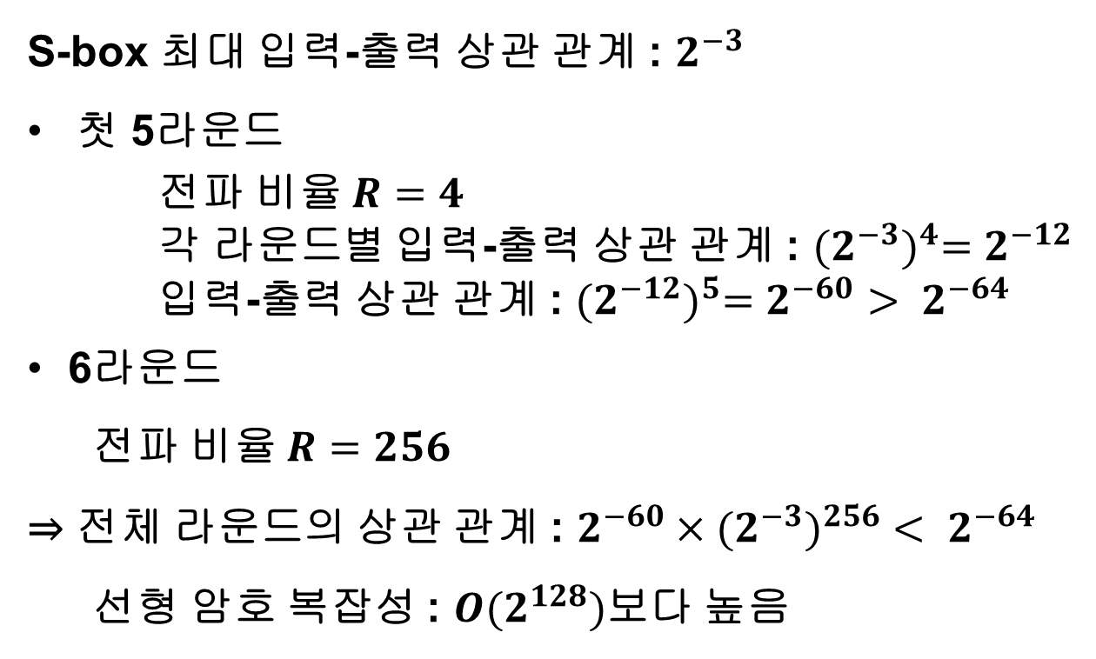
Linear Cryptanalysis
S-box 최대 입력-출력 상관 관계 : $2^{−3}$
첫 5라운드
전파 비율 $R=4$
각 라운드별 입력-출력 상관 관계 : ${(2^{−3})}^{4}=2^{−12}$
입력-출력 상관 관계 : ${(2^{−12})}^{5}=2^{−60}> 2^{−64}$
6라운드
전파 비율 $R=256$
⇒ 전체 라운드의 상관 관계 : ${2^{−60}×(2^{−3})}^{256}< 2^{−64}$
선형 암호 복잡성 : $O(2^{128})$보다 높음

Slide 16
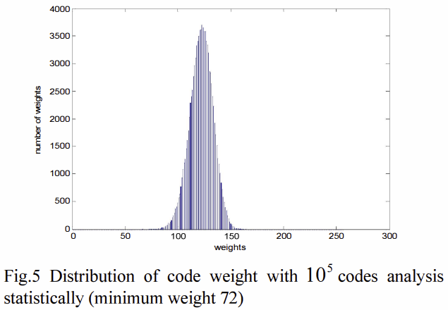
Error Correcting Capacity

Slide 17


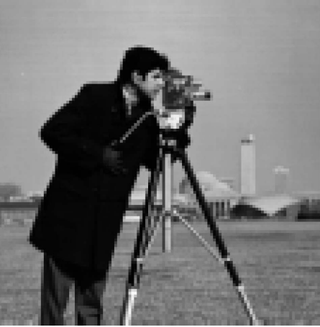
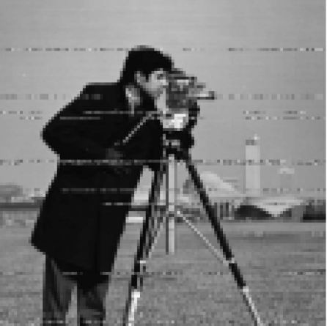
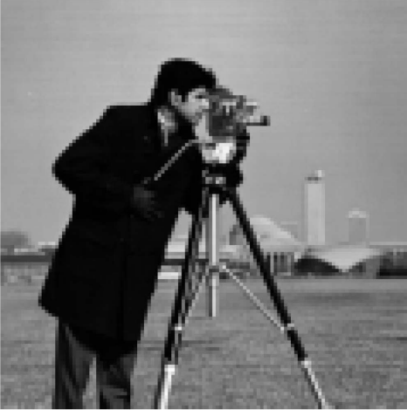
Simulation Results
The encrypted image by LDPC
error correcting cipher
Decrypted image of illegal users
Original image
Recovered image when SNR is
2.5dB of legal user
The recovered image when SNR
is 3db by legal user

